Slide 1



Slide 2

自读课文
PPT模板下载：www.1ppt.com/moban/ 行业PPT模板：www.1ppt.com/hangye/
节日PPT模板：www.1ppt.com/jieri/ PPT素材下载：www.1ppt.com/sucai/
PPT背景图片：www.1ppt.com/beijing/ PPT图表下载：www.1ppt.com/tubiao/
优秀PPT下载：www.1ppt.com/xiazai/ PPT教程： www.1ppt.com/powerpoint/
Word教程： www.1ppt.com/word/ Excel教程：www.1ppt.com/excel/
资料下载：www.1ppt.com/ziliao/ PPT课件下载：www.1ppt.com/kejian/
范文下载：www.1ppt.com/fanwen/ 试卷下载：www.1ppt.com/shiti/
教案下载：www.1ppt.com/jiaoan/
★把不认识的字或不理解的词语用三角形作上标记。
★思考:
谁和谁平分生命？
为什么平分生命？
怎样平分生命？

Slide 3
我会认读
唯一 血型 征求 震撼
渗出 挽起 袖子 降临
邻床 停止 死亡
PPT模板下载：www.1ppt.com/moban/ 行业PPT模板：www.1ppt.com/hangye/
节日PPT模板：www.1ppt.com/jieri/ PPT素材下载：www.1ppt.com/sucai/
PPT背景图片：www.1ppt.com/beijing/ PPT图表下载：www.1ppt.com/tubiao/
优秀PPT下载：www.1ppt.com/xiazai/ PPT教程： www.1ppt.com/powerpoint/
Word教程： www.1ppt.com/word/ Excel教程：www.1ppt.com/excel/
资料下载：www.1ppt.com/ziliao/ PPT课件下载：www.1ppt.com/kejian/
范文下载：www.1ppt.com/fanwen/ 试卷下载：www.1ppt.com/shiti/
教案下载：www.1ppt.com/jiaoan/

Slide 4
谁和谁平分生命？
为什么平分生命？
怎样平分生命？
请根据这三个问题来概括课文主要写了一件什么事？

Slide 5

课文记叙了一个年仅10岁的哥哥为重病的妹妹勇敢地献出了自己的鲜血，要与妹妹平分剩下的生命的感人故事。

Slide 6

说一说在你心目中这是一个怎样的男孩？
勇敢 无私

Slide 7
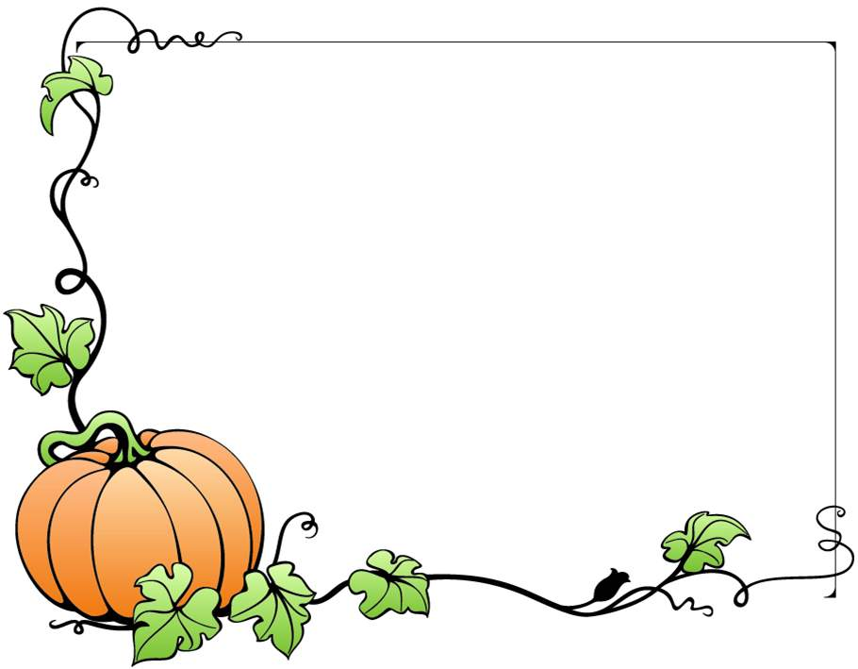
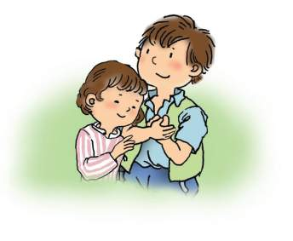
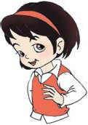
文中很多地方写出了他的勇敢和无私，同学们找出来画一画，反复读一读，用心体会，也可以和同桌说一说。

Slide 8
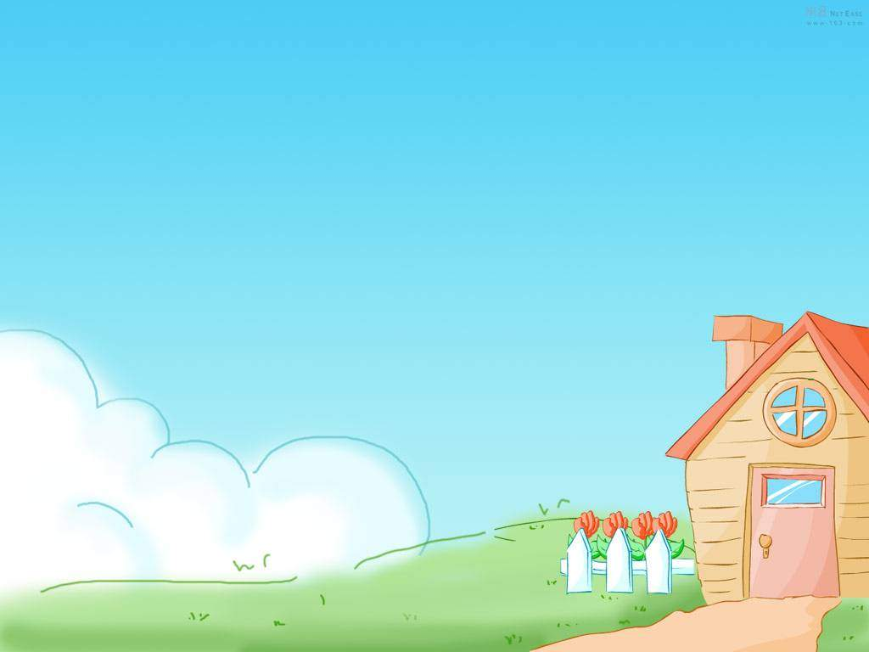

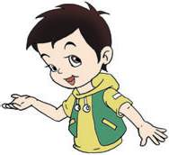
贝贝开始有些犹豫，经过一番认真的思考，他终于点了点头。
为什么犹豫，他在思考什么？

Slide 9

这真是个勇敢、善良的孩子。人生命只有一次，对谁都是宝贵的，更何况是个10岁的孩子，所以一开始他犹豫了，因为他认为抽血的同时会失去生命，但是他只是犹豫了“一会儿”。在这短短的“一会儿”中，亲情促使他下定了死亡的决心，为了妹妹，他付出了一生的勇敢，要用自己的生命换回妹妹——他唯一的亲人的生命。他爱妹妹，胜过爱他自己。

Slide 10
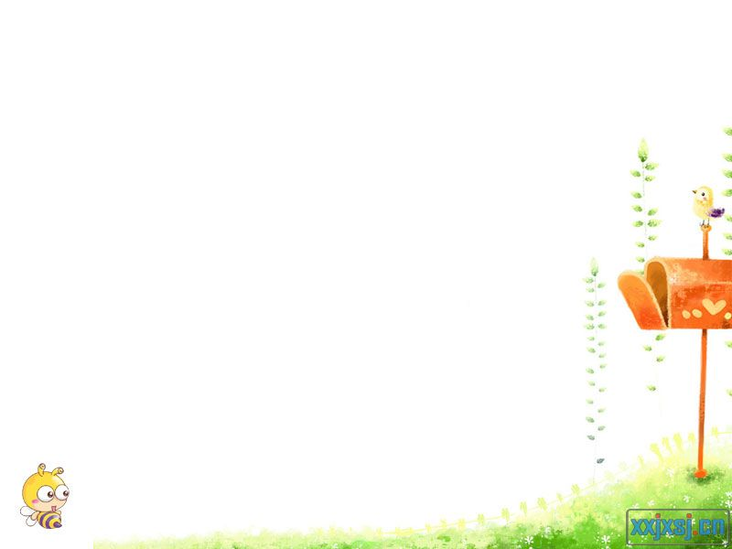

你们打过针，抽过血吗？还记得当时你的表现吗？
是啊，会紧张，会害怕，甚至还会哭闹着不愿打针、不肯抽血。故事中与你们同龄的男孩又是怎样的一种表现呢？画出有关的词句。

Slide 11

抽血时，男孩安静地不发出一丝声响，只是向临床上的妹妹微笑。
安静地不发出一丝声
响
微笑
这是发自内心的微笑、这是最幸福的微笑、是人世间最美丽的微笑。
他静静地在想什么，为什么向妹妹微笑？
深情地读读这句话
这是一种怎样的微笑？

Slide 12
抽血时，男孩一直在微笑，但是，我们能感受到他的内心在流泪。这十岁的男孩有男子汉的坚强和勇敢，用这世间最美的微笑为妹妹点燃了生的希望，犹如冬日里一束温暖的阳光，温暖着妹妹，温暖着所有的人。同学们，走进男孩的内心世界，感受这颗不平凡的心，用心来读一读这部分内容吧！

Slide 13

当抽血完毕后，男孩立刻停止了微笑，躺在床上一动不动，声音颤抖地问：“医生叔叔，我还能活多久？”
颤抖
从这些词中，你读懂了什么？
此时，他心里在想什么？

Slide 14
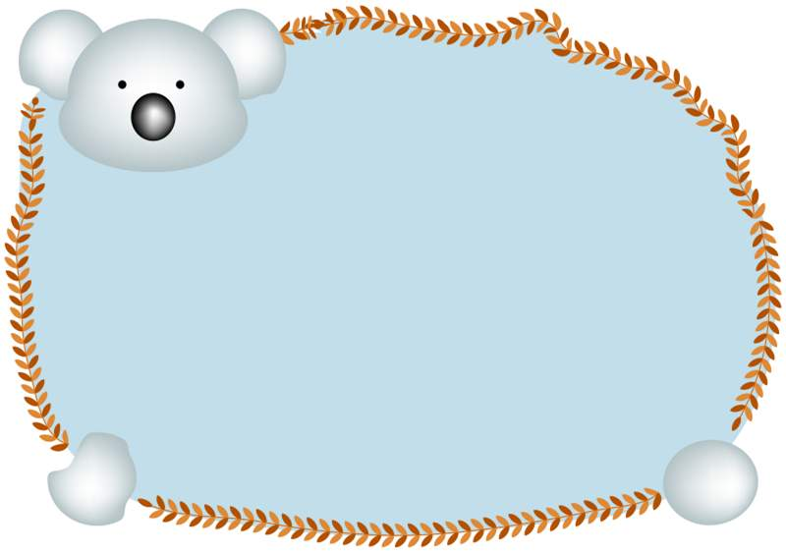
★“放心吧！输血不会丢掉生命！”
★“真的？那我还能活多少年？”
★“你能活到一百岁。”
此时男孩的心情怎样？他想些什么？

Slide 15
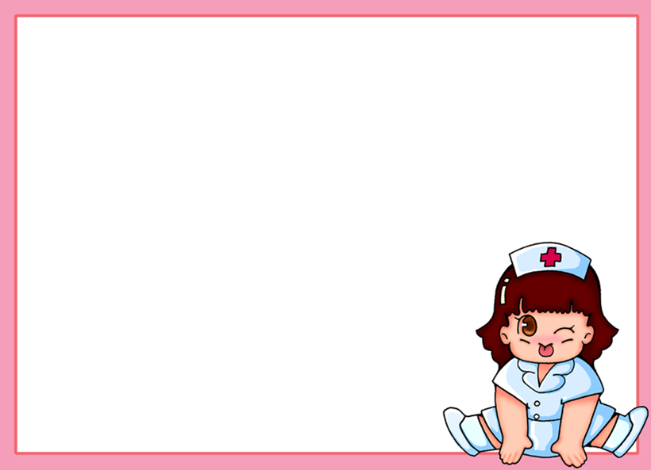
又蹦
男孩从床上跳到地上，高兴得又蹦又跳，他在地上转了几圈，确认真的没事，就又一次伸出胳膊，挽起袖子，昂起头，郑重其事地对医生说：“请您把我的血抽一半给妹妹吧，我们俩各活五十岁！”
又跳
转了几圈
伸出
挽起
昂
起
他是怎么做的？画出动词。
从这些动作中，你读懂了什么？

Slide 16

男孩高兴的不是自己不会死，能长寿，而是他可以跟妹妹平分生命。

Slide 17
他又一次伸出胳膊，挽起袖子，昂起头，郑重其事地对医生说：“那就把我的血抽一半给妹妹吧，让我们每人再活50年！”
联系说话的语气理解，看图理解意思。观察男孩的表情

Slide 18

★男孩爱惜自己的生命吗？为什么？
★那他为什么还要将自己宝贵的生命分一半给妹妹呢？
★多伟大无私的男孩，谁愿意读一读男孩的话。

Slide 19

男孩从床上跳到地上，高兴得又蹦又跳，他在地上转了几圈，确认真的没事，就又一次伸出胳膊，挽起袖子，昂起头，郑重其事地对医生说：“请您把我的血抽一半给妹妹吧，我们每人都再活五十年！”
第一次抽血时，男孩是------，而现在男孩却------
勇敢的男孩们，站起来，挽起你们的手臂，挺起你的胸膛，读

Slide 20
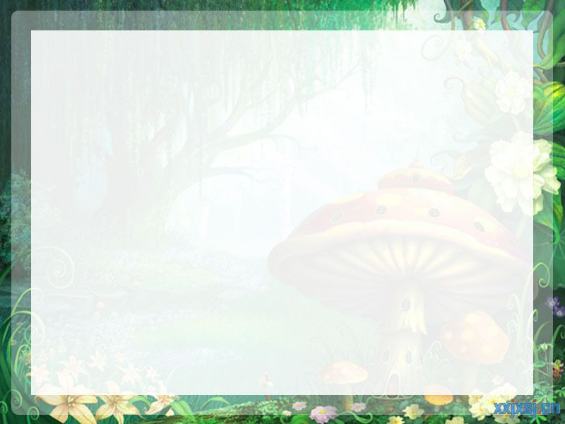
医生被男孩的勇敢震撼了：这个男孩只有十岁呀！他以为输血就会失去生命，当他决定给妹妹输血的那一瞬间，他一定是下了死亡的决心，这是多么大的勇气啊！
震动、摇撼
什么是震撼？
说说哪些词也表示时间短暂？

Slide 21
医生被男孩的勇敢震撼了：这个男孩只有十岁呀！他以为输血就会失去生命，当他决定给妹妹输血的那一瞬间，他一定是下了死亡的决心，这是多么大的勇气啊！
医生为什么震撼？
男孩的勇气是从哪里来的？
医生还可能因为什么而震撼？

Slide 22
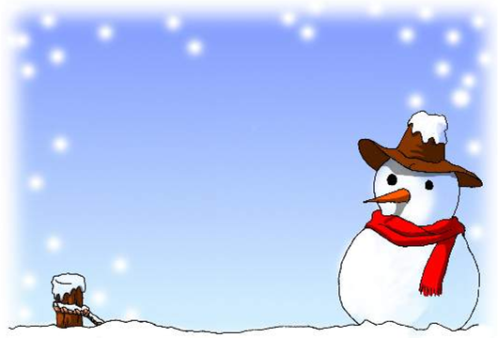
结合课文体会“震撼”的意思。
在课文中是指男孩下定死亡的决心来挽救妹妹的勇敢精神和伟大的情怀使医生感到震惊并为之感动。

Slide 23
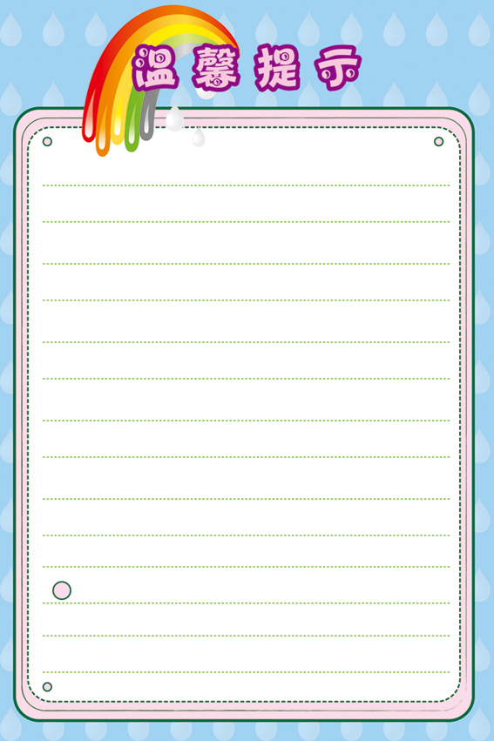
与妹妹平分生命，这不是豪言，不是壮语，却这般铿锵有力、荡气回肠。面对这一切，有谁能不动容，有谁能不震撼，这是人类最无私、最纯真的爱的诺言！
这种真爱令我们震撼，令所有的人震惊了。

Slide 24
如果你是贝贝，你会输血给妹妹吗？
亲情也是一种责任，这份责任需要用爱和勇气去承担。

Slide 25
这个勇敢、无私的男孩愿将生命分一半给妹妹，他想妹妹像他一样健康地生活、快活地生活。
此时此刻，贝贝就站在你面前，你最想对贝贝说些什么？

Slide 26
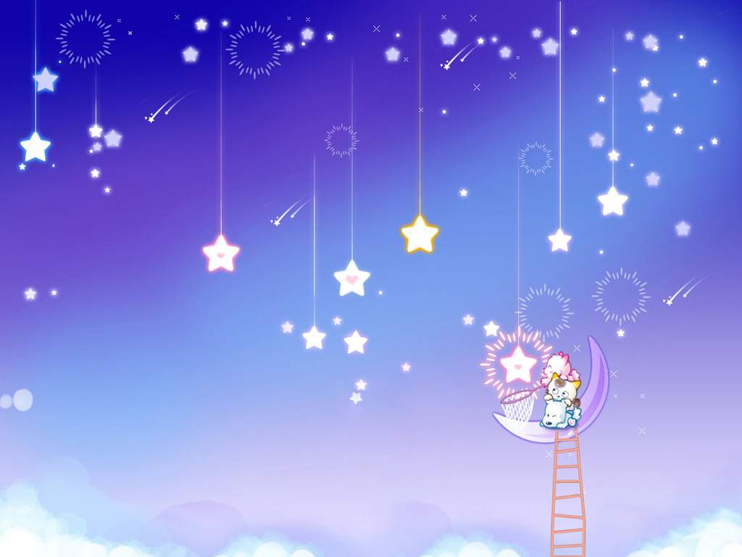

同学们，亲情是奶奶慈祥的笑容；亲情是妈妈温暖的问候……亲情就在我们的身边，你能说说自己身边的亲情吗？

Slide 27
依
依靠 依赖
依旧 依然
依法 依照
依恋 依次
相依为命

Slide 28
临
临时 临近
临别 降临
临阵脱逃
临危不惧
临时抱佛脚
临终 临床

Slide 29
需
需要 需用
需求 需知

Slide 30
医
医生 医院
医药 医学
医治 医术

Slide 31
抽
抽血 抽打
抽水 抽取
抽出 抽泣
抽烟 抽空
抽查 抽筋

Slide 32
邻
邻里 邻居
相邻 邻国
邻近

Slide 33
止
停止 止步
止血 止痛
止住 休止
禁止

Slide 34
亡
死亡 逃亡
亡国 亡命
亡命之徒
亡羊补牢
家破人亡

Slide 35
俩
他俩 俩人
我俩

Slide 36
积累与运用
相依为命 唯一 犹豫
颤抖 震撼 一瞬间
郑重其事
相依为命
郑重其事

Slide 37
小民爸爸死了,他和他的妈妈相依为命.
爸爸妈妈离婚后，我就和奶奶相依为命.
小明家很贫穷，每天和爷爷相依为命.

Slide 38
我郑重其事地从老师手里接过红领巾，光荣的成为了一名少先队员。
他郑重其事地告诉我:“你的入党申请已得到批准了。”
他郑重其事地告诉我，他想退出比赛。

